Slide 1
স্বাগতম

Slide 2
শিক্ষক পরিচিতি
তাসলিমা মুসারফ তুহিন
সহকারি শিক
বড়থল সরকারি প্রাথমিক বিদ্যালয়
বড়লেখা ,মৌলভীবাজার।

Slide 3
পাঠ পরিচিতি
শ্রেনীঃ প্রথম
বিষয়ঃ গনিত
পাঠঃ শূন্যের ধারনা
সময়ঃ ৪০ মিনিট

Slide 4
শিখনফল
৪.২.1 শূন্যের দলগত ধারনা বলতে পারবে।
৪.২.২ শূন্য (০) সংখ্যা প্রতীকটি শনাক্ত করতে পারবে।

Slide 5
আবেগ সৃষ্টি
ছড়া গানঃ একের পরে দুই আর........

Slide 6
পূর্ব জ্ঞান যাচাই

Slide 7
পাঠ ঘোষণা
আজকের পাঠ
শূন্য (০)

Slide 8
বাস্তব পর্যায়

Slide 9
অর্ধ বাস্তব পর্যায়
থেকে
₌
০

Slide 10
বস্তু নিরপেক্ষ পর্যায়
2
-2
০

Slide 11
আমরা একে শূ্ন্য বলি এবং লিখি
০

Slide 12
দলীয় কাজ
3
3
-

Slide 13
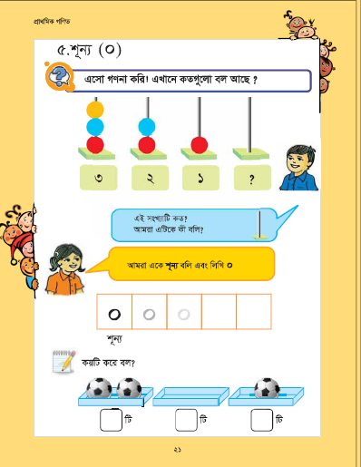
পাঠ্য বইয়ের সাথে সমন্বয়

Slide 14
একক কাজ
শূন্য খুজে বের কর
১ | ২
৩ | ০
০ | ৪

Slide 15
মূল্যায়ন

Slide 17
ধন্যবাদ

